Slide 1

JAVA内存模型及线程安全

Slide 2

JAVA内存模型的意义

Slide 3
CPU，内存，缓存
Memory Wall：内存墙
Modified：已被修改
Exclusive：独占
加入缓存
缓存一致性协议
MSI,MESI,MOESI等
缓存一致性
Shared：共享
Invalid：失效
Notes:
内存墙，指的是内存性能严重限制CPU性能发挥的现象
Mesi 中 消息传递是有延迟的，某些状态需要特殊的处理，比如invalid状态，可能会阻塞cpu导致稳定性和性能问题
Invalid状态会发送失效消息给给所有拥有该变量的持有者并且需要等待失效确认

Slide 4
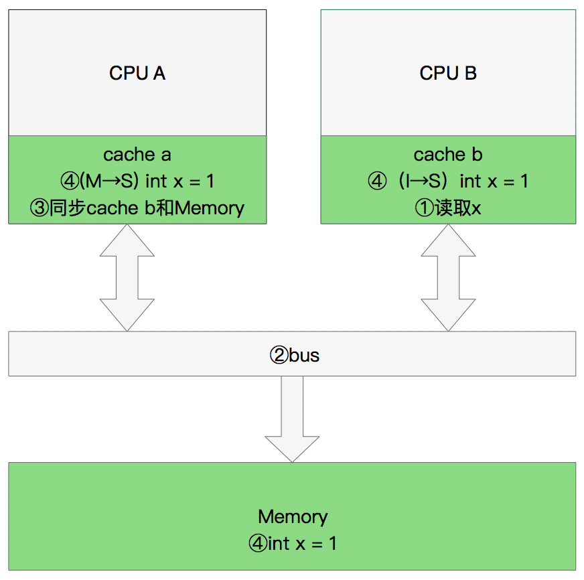
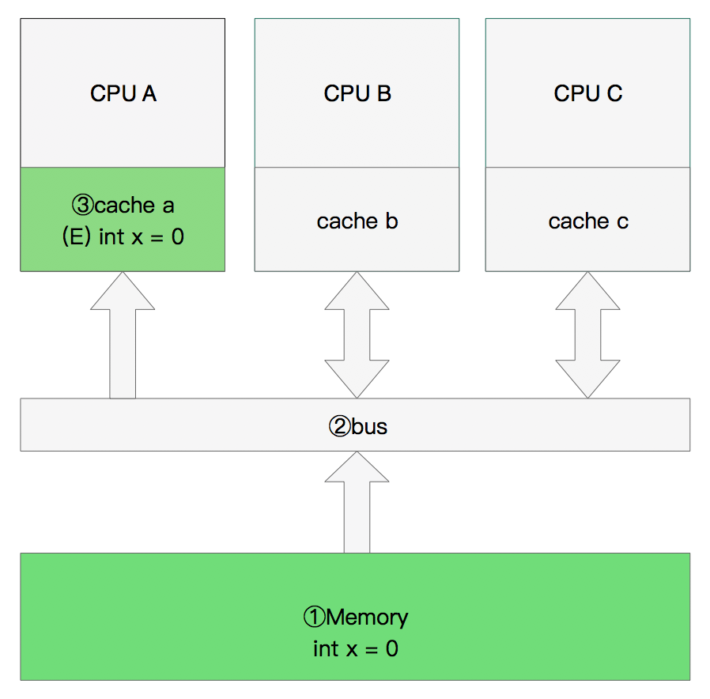
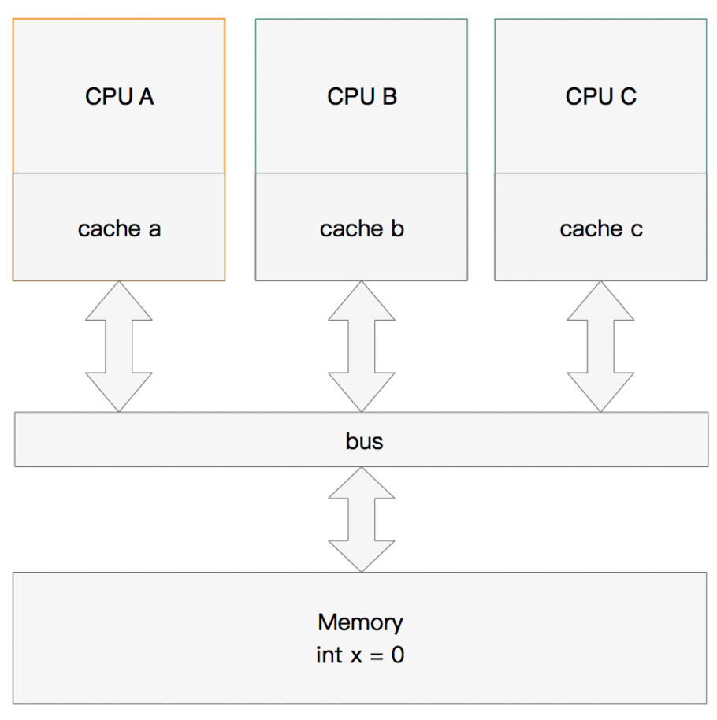
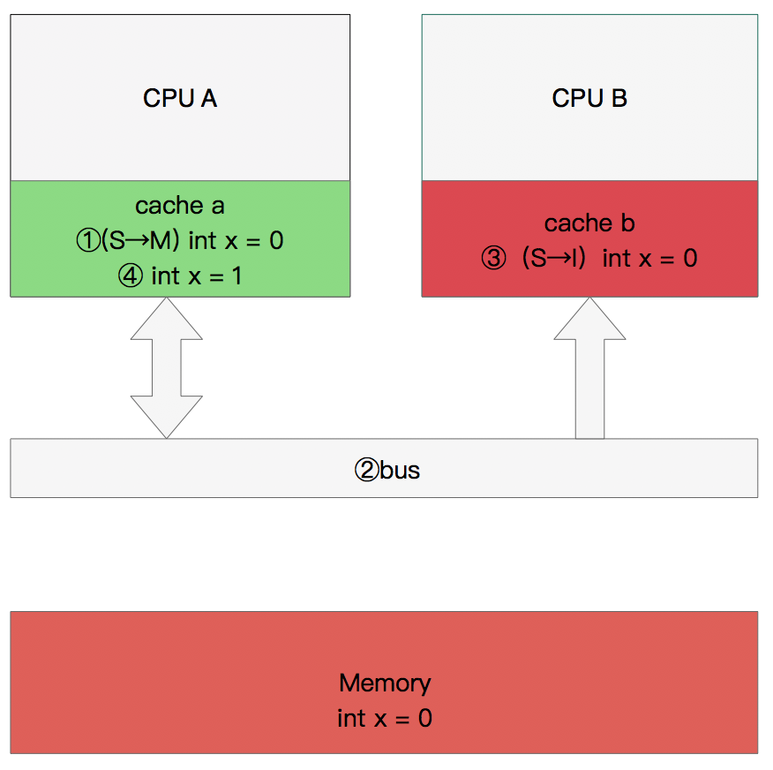
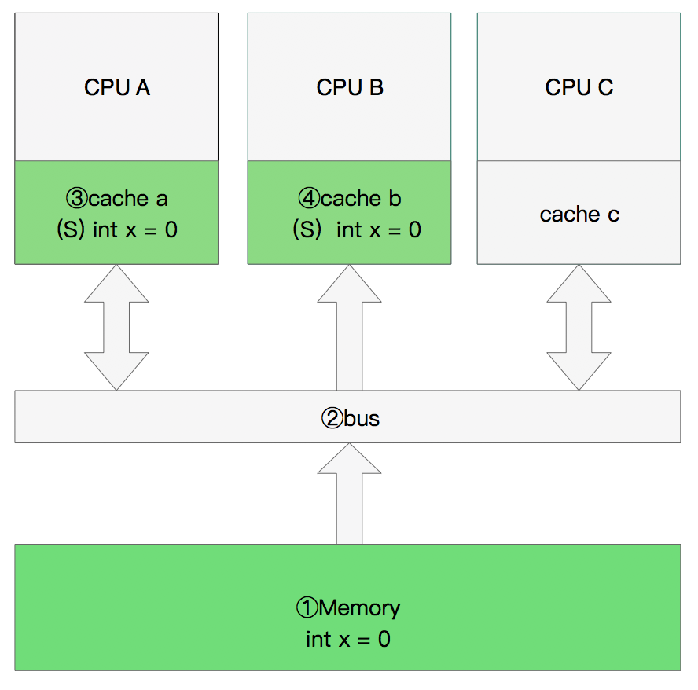
Notes:
如果相应的缓存条目状态为 E、M，则直接写入，无需发送消息（照旧） 如果相应的缓存条目状态为 S， 处理器会将写操作相关信息存入写缓冲器，并发送Invalidate消息。（不再等待响应消息） 如果相应的缓存条目状态为 I，发生“写未命中”，将写操作相关信息存入写缓冲器，并发送Read Invalidate消息。（不再等待响应消息）
Read Invalidate 由Read和Invalidate组合而成的复合消息。作用在于通知其他处理器，当前处理器准备更新（Read-Modify-Write）一个数据，请求其他处理器删除自己高速缓存中的副本副本数据。 Read Response与Invalidate Acknowledge 接收到请求的处理器必须返回这两个消息

Slide 5
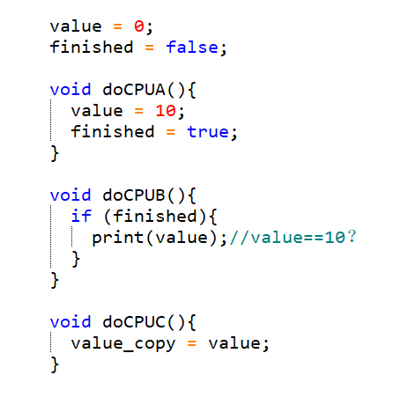
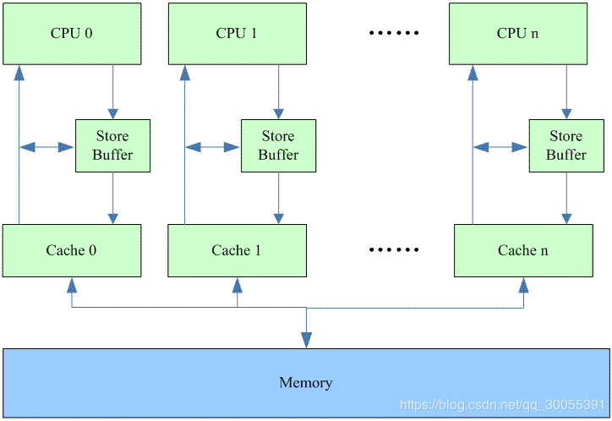
CPU，内存，缓存
Memory Wall：内存墙
Modified：已被修改
Exclusive：独占
加入缓存
缓存一致性协议
MSI,MESI,MOESI等
缓存一致性
Shared：共享
Invalid：失效
Store Bufferes：存储缓存
Notes:
Mesi 中 消息传递是有延迟的，某些状态需要特殊的处理，比如invalid状态，可能会阻塞cpu导致稳定性和性能问题
Invalid状态会发送失效消息给给所有拥有该变量的持有者并且需要等待失效确认

Slide 7
CPU，内存，缓存
Memory Wall：内存墙
Modified：已被修改
Exclusive：独占
加入缓存
缓存一致性协议
MSI,MESI,MOESI等
缓存一致性
Shared ：共享
Invalid：失效
1.Invalidate Acknowledge必须立刻发
送
2.Invalidate放在一个特殊队列在方便时
执行
无效队列
Store Bufferes：存储缓存
Notes:
Mesi 中 消息传递是有延迟的，某些状态需要特殊的处理，比如invalid状态，可能会阻塞cpu导致稳定性和性能问题
Invalid状态会发送失效消息给给所有拥有该变量的持有者并且需要等待失效确认
Invalid状态的数据必须重新从内存中读取，m状态的数据如果出现，则要监听其余试图获取该变量的请求，并将请求推迟到m写回内存状态变为s之后
执行失效也是比较耗时的，并且在cpu得到无效请求的时候也有可能不会第一时间对缓存中的该值进行无效化，有可能正在做一些比较耗时的操作

Slide 8
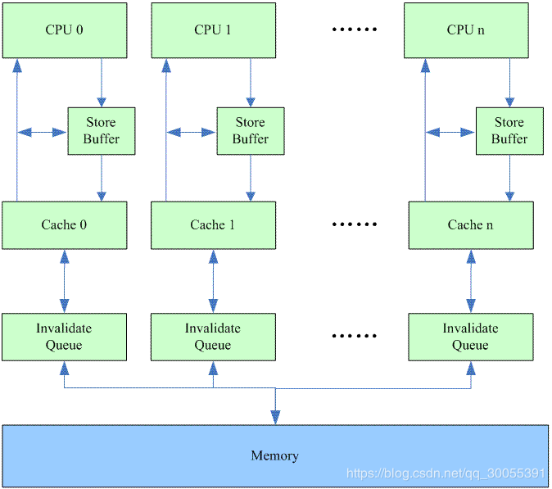
CPU，内存，缓存

Slide 9
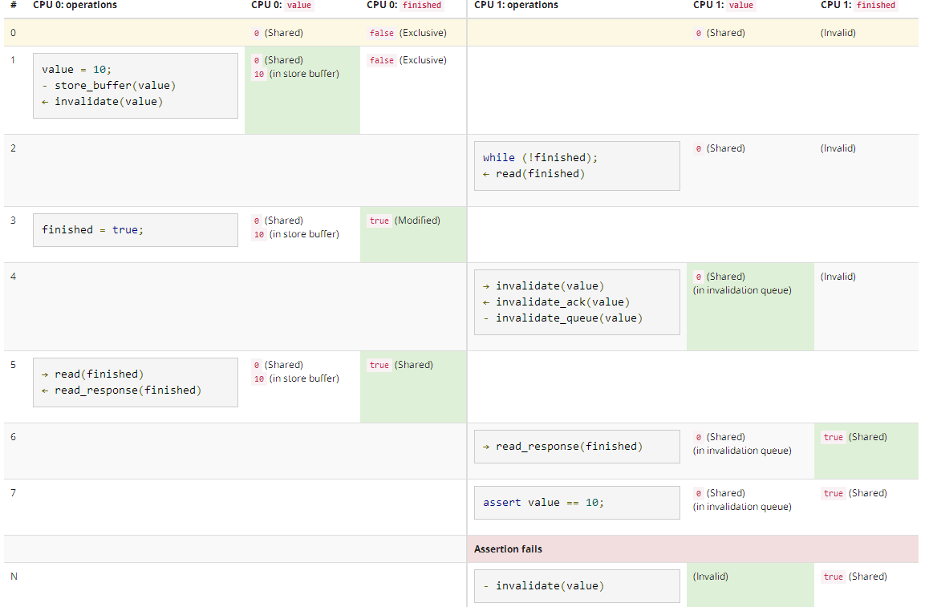
CPU，内存，缓存
Notes:
Mesi 中 消息传递是有延迟的，某些状态需要特殊的处理，比如invalid状态，可能会阻塞cpu导致稳定性和性能问题
Invalid状态会发送失效消息给给所有拥有该变量的持有者并且需要等待失效确认
Invalid状态的数据必须重新从内存中读取，m状态的数据如果出现，则要监听其余试图获取该变量的请求，并将请求推迟到m写回内存状态变为s之后

Slide 10
CPU，内存，缓存
Memory Wall：内存墙
Modified：已被修改
Exclusive：独占
加入缓存
缓存一致性协议
MSI,MESI,MOESI等
缓存一致性
Shared ：共享
Invalid：失效
Memory Barriers：内存屏障
无效队列
Store Bufferes：存储缓存
Store Memory Barrier：告诉处理器在执行这之后的指令之前，应用所有已经在存储缓存（store buffer）中的保存的指令。
Load Memory Barrier：告诉处理器在执行任何的加载前，先应用所有已经在失效队列中的失效操作的指令。
Notes:
Mesi 中 消息传递是有延迟的，某些状态需要特殊的处理，比如invalid状态，可能会阻塞cpu导致稳定性和性能问题
Invalid状态会发送失效消息给给所有拥有该变量的持有者并且需要等待失效确认
Invalid状态的数据必须重新从内存中读取，m状态的数据如果出现，则要监听其余试图获取该变量的请求，并将请求推迟到m写回内存状态变为s之后

Slide 11
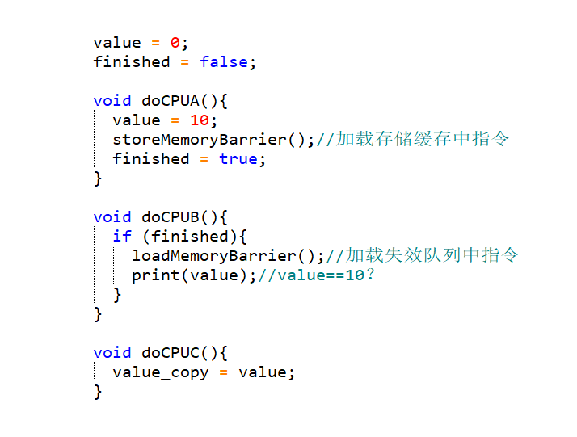
CPU，内存，缓存
Notes:
Mesi 中 消息传递是有延迟的，某些状态需要特殊的处理，比如invalid状态，可能会阻塞cpu导致稳定性和性能问题
Invalid状态会发送失效消息给给所有拥有该变量的持有者并且需要等待失效确认

Slide 12
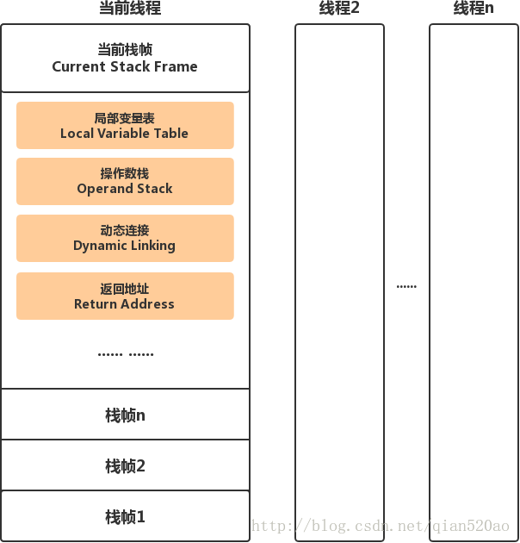
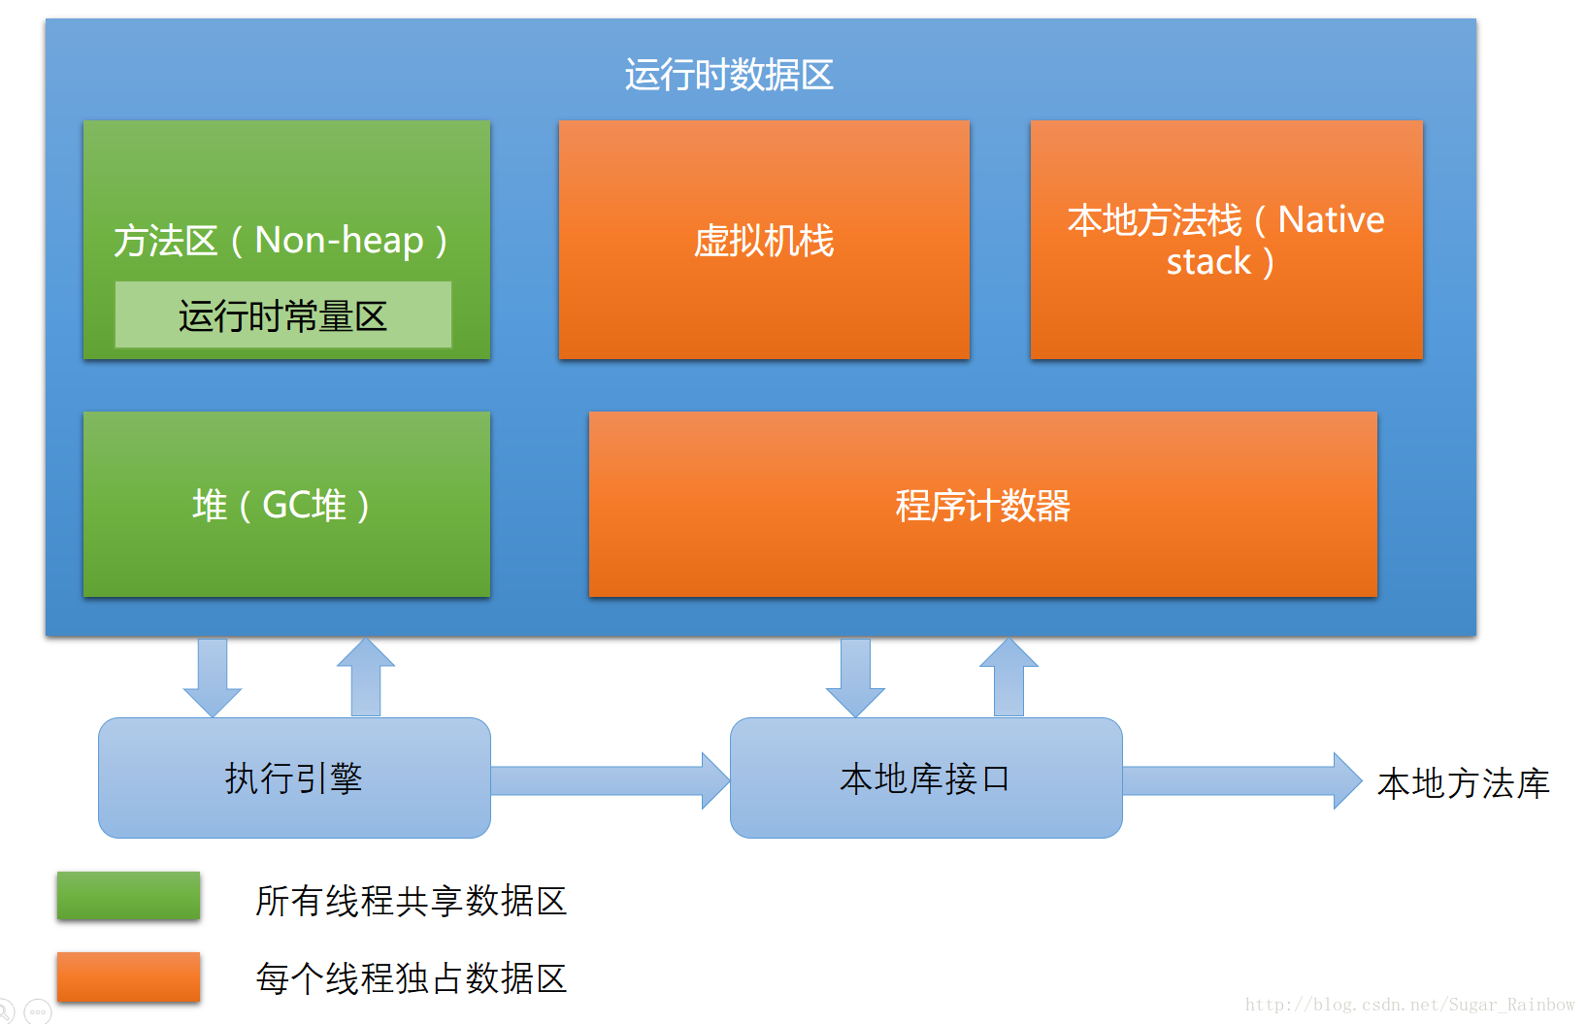
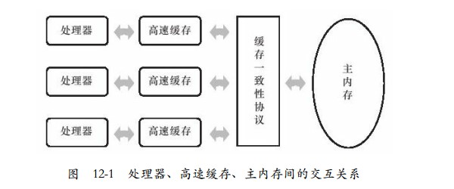
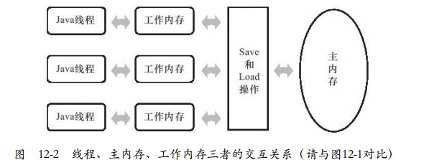
JAVA内存模型
Notes:
硬件中各个模块之间的关系 java内存模型的关系

Slide 13
JAVA内存模型
Notes:
硬件中各个模块之间的关系 java内存模型的关系

Slide 14
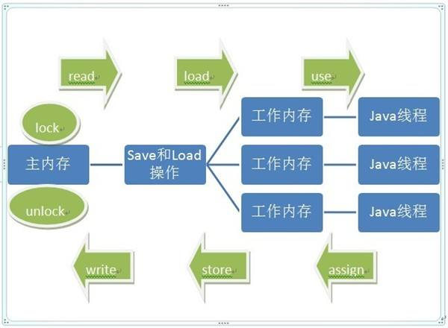
内存间交互
Java内存模型中定义了8种操作，来实现一个变量如何从主内存拷贝到工作内存，再从工作内存同步回主内存的细节。虚拟机必须保证每一个操作都是原子的，不可再分的（double，long 8字节的在某些平台上有例外）
lock（锁定）：把一个变量标识为一条线程独占的状态
unlock（解锁）：把处于锁定状态的变量释放，才能被其他线程锁定
read（读取）：把变量的值从主内存传输到线程的工作内存中，以便随后的load操作
load（载入）：把read操作从主内存中得到的变量放入工作内存的变量副本中
use（使用）：把工作内存中一个变量的值传递给执行引擎，每当虚拟机遇到一个给变量赋值的字节码指令时执行这个操作
assign（赋值）：把一个从执行引擎收到的值赋给工作内存的变量，每当虚拟机遇到一个给变量赋值的字节码指令时执行这个操作
store（存储）：把工作内存中一个变量传送到主内存中，以供write操作使用
write（写入）：把store操作从工作内存中得到的变量的值写入到主内存的变量中

Slide 15
线程安全的实现方法
Synchronized
互斥同步
ReentrantLock
非阻塞同步
随着硬件指令集的发展，可以使用乐观锁实现，叫做非阻塞同步

Slide 16
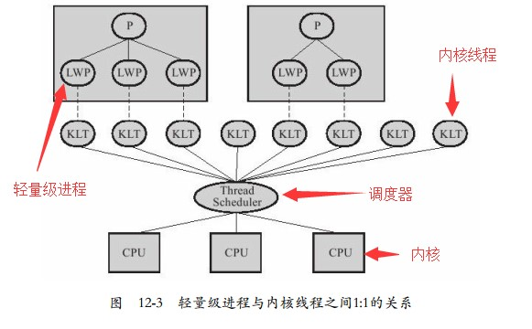
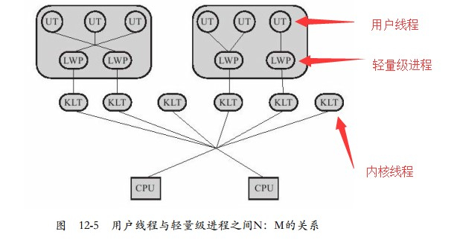
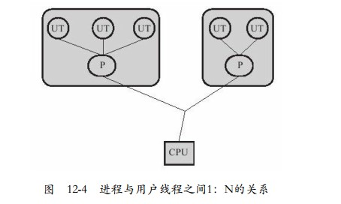
线程的实现
1.内核线程实现
P：Process，进程
LWP：Light Weight Process，轻量级进程
KLT：Kernel-Level Thread，内核线程
2.用户线程实现
UT：User Thread，用户线程
P：Process，进程
3.用户线程加轻量级进程混合实现
UT：User Thread，用户线程
LWP：Light Weight Process，轻量级进程
KLT：Kernel-Level Thread，内核线程
Notes:
内核线程（Kernel-Level Thread,KLT）：是直接由操作系统内核支持的线程，这种线程由内核来完成线程切换，内核通过操纵调度器对线程进行调度，并将线程的任务映射到各个处理器上。每个内核线程可以看做为内核的一个分身，这样操作系统就有能力同时处理多件事情，支持多线程的内核叫 多线程内核。 程序一般不会直接去使用内核线程，而是使用内核线程的一个高级接口：轻量级进程（Light Weight Process，LWP），这就是我们通常意义上所讲的线程，每一个轻量级进程都由一个内核线程支持，所以只有先支持内核线程，才能有轻量级进程。 轻量级进程有它的局限性：由于是基于内核线程实现的，所以各种操作都要进行系统调用，并且系统调用的代价相对较高，需要在用户态（User Mode ）和内核态（Kernel Mode）来回切换，每个轻量级进程都需要有一个内核线程的支持，因此都需要消耗一定的内核资源，所以一个系统支持的轻量级进程是有限的。
3
使用用户线程加轻量级进程混合实现 这种混合实现方式下，用户线程还在建立在用户空间中，因此用户线程的创建，切换等操作依然低耗，也支持大规模的用户线程并发。轻量级进程就作为用户线程和内核线程之间的桥梁，这样可以使用内核提供的线程调度和处理器映射，并且用户线程的调用要通过轻量级进程来完成，大大降低了整个进程被完全阻塞的风险。N:M的多对多的模型。

Slide 17
Java线程调度
线程调度指的是：线程分配处理器使用权的过程。
主要调度方式有两种：
协同式线程调度
抢占式线程调度
协同式线程调度
线程T1
线程T2
结束

Slide 18
Java线程调度
线程调度指的是：线程分配处理器使用权的过程。
主要调度方式有两种：
协同式线程调度
抢占式线程调度
执行0.2秒
抢占式线程调度
线程T1
线程T2
线程T3

Slide 19
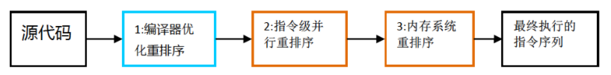
重排序
在执行程序时为了提高性能，编译器和处理器经常会对指令进行重排序。
重排序分成三种类型：
编译器优化的重排序。编译器在不改变单线程程序语义放入前提下，可以重新安排语句的执行顺序。
指令级并行的重排序。现代处理器采用了指令级并行技术来将多条指令重叠执行。如果不存在数据依赖性，处理器可以改变语句对应机器指令的执行顺序。
内存系统的重排序。由于处理器使用缓存和读写缓冲区，这使得加载和存储操作看上去可能是在乱序执行。
从Java源代码到最终实际执行的指令序列，会经过下面三种重排序：

Slide 20
原子性，可见性，有序性
原子性（Atomicity）：由Java内存模型来直接保证的原子性变量操作包括read、 load、 assign、 use、 store和write， 我们大致可以认为基本数据类型的访问读写是具备原子性的。
可见性（Visibility）：一个线程修改了共享变量的值，其他线程能立即看见这个修改。
可见性的实现是通过变量修改后同步回主内存然后再变量读取之前从主内存中刷新变量这种依赖主内存作为传递的方式。volatile，syn和final都可以保证可见性。
有序性（Ordering）：在本线程内观察，所有的操作都是有序的；如果在一个线程内观察另一个线程，所有的操作都是无序的。前半句指：线程内表现为串行；后半句：指令重排序和工作内存和主内存同步延迟。

Slide 21
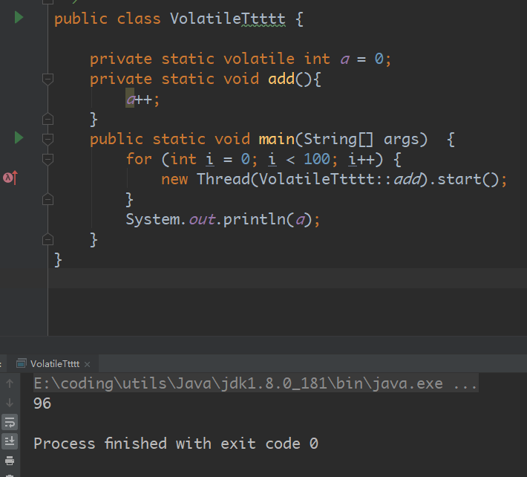
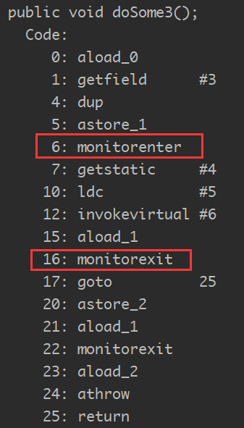
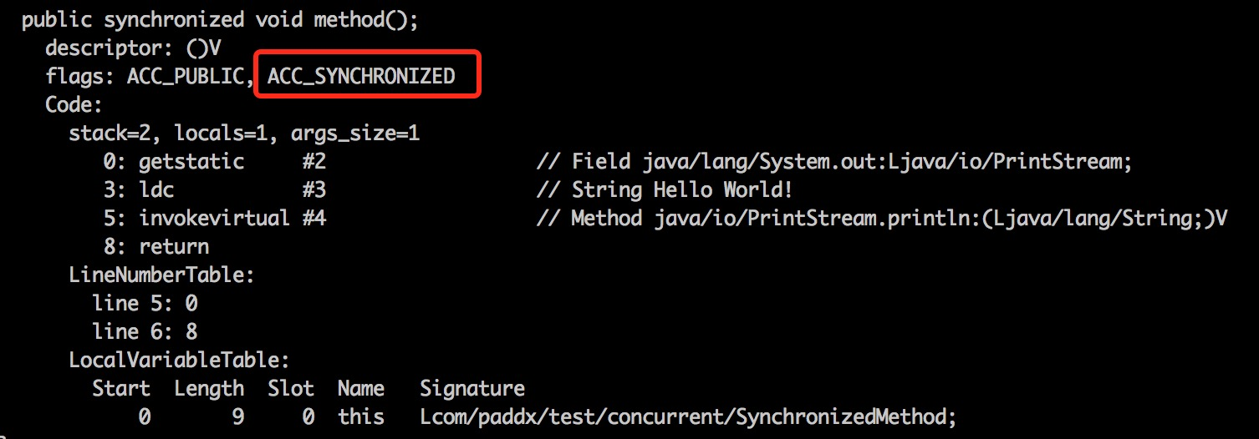
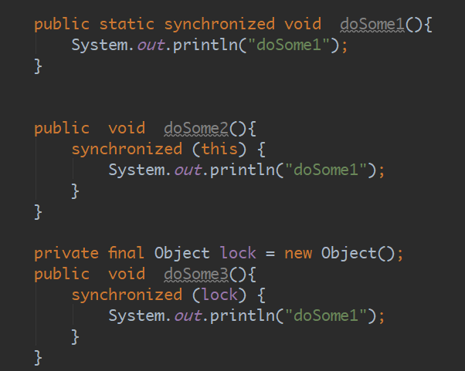
Volatile，synchronized
Volatile：修饰变量
作用：
1、保证变量的可见性
2、禁止指令重排序：
（1）在每个volatile写操作的前面插入一个StoreStore屏障。
（2）在每个volatile写操作的后面插入一个StoreLoad屏障。
（3）在每个volatile读操作的后面插入一个LoadLoad屏障。
（4）在每个volatile读操作的后面插入一个LoadStore屏障。
Synchronized：修饰方法，修饰代码块
作用：
1、加锁，保证只有一个线程执行代码块或者方法
Notes:
从反编译的结果来看，方法的同步并没有通过指令monitorenter和monitorexit来完成（理论上其实也可以通过这两条指令来实现），不过相对于普通方法，其常量池中多了ACC_SYNCHRONIZED标示符。JVM就是根据该标示符来实现方法的同步的：当方法调用时，调用指令将会检查方法的 ACC_SYNCHRONIZED 访问标志是否被设置，如果设置了，执行线程将先获取monitor，获取成功之后才能执行方法体，方法执行完后再释放monitor。在方法执行期间，其他任何线程都无法再获得同一个monitor对象。 其实本质上没有区别，只是方法的同步是一种隐式的方式来实现，无需通过字节码来完成。

Slide 22
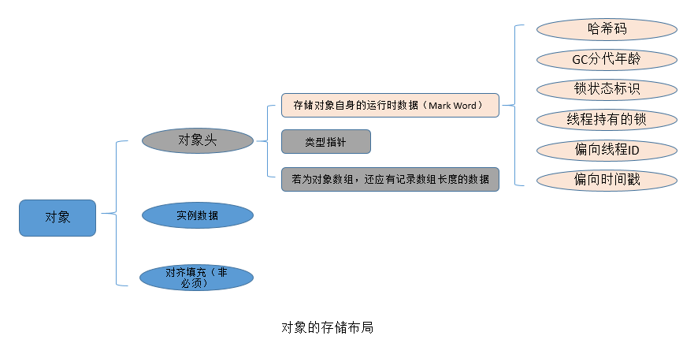
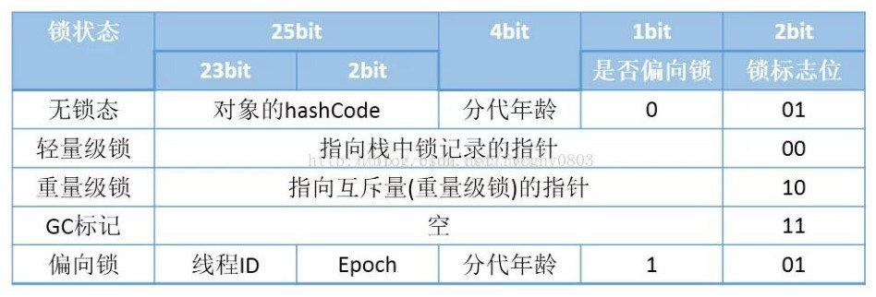
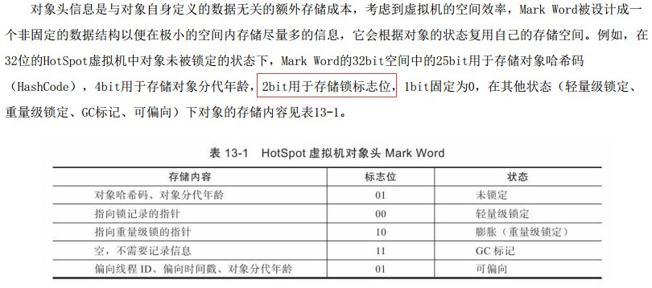
Synchronize
Notes:
在HotSpot中，对象的存储布局分为3块：
1.对象头（Header）：
（1）第一部分：Mark Word，存放了如哈希码（HashCode） 、 GC分代年龄、 锁状态标志、 线程持有的锁、 偏向线程ID、 偏向时间戳等，这部分数据的长度在32位和64位的虚拟机（未开启压缩指针） 中分别为32bit和64bit。
（2）第二部分：类型指针，指向类元数据的指针，通过这个指针来确定对象是什么类的实例。
2.实例数据（InstanceData）：存储真正有效信息，程序代码中所定义的各种类型的字段内容。
3.对齐填充（Padding）：对齐至8的倍数。

Slide 23
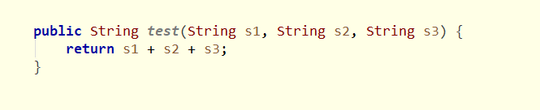
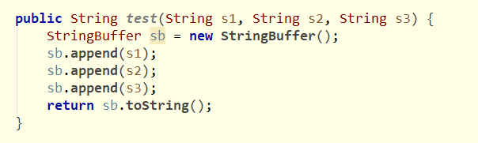
Synchronized的优化
1.自旋锁和自适应自旋
2.锁消除
3.锁粗化
4.轻量级锁
5.偏向锁
Notes:
互斥同步中性能影响很大，因为挂起和恢复线程的操作需要切换到内核态中才能完成，这些操作给系统的并发带来了很大的压力。并且许多应用上，共享数据的锁定状态只会持续很短的一段时间，为了这短时间的切换很不值得，所以当有多个线程同时处理的时候，可以让后面请求锁的线程等一下，不放弃处理时间，看锁是否会马上释放，做到让线程等待，只需要让线程执行一个忙循环，这就是自旋锁。
在JDK6以后自旋锁默认开启，自旋锁本身避开了线程切换的开销，但是自旋是需要占用cpu时间的，如果锁被占用的时间很短，那自旋锁的效果会非常好，如果占用时间很长，那么线程的自旋就会白白浪费资源，所以自旋必须有一个限度，超过次数限制还没有获得锁就要用传统方式去挂起，默认是10次，可以通过-XX： PreBlockSpin来更改。
JDK6中加入了自适应的自旋锁，自旋时间由上一次同一个锁的自旋时间和锁的拥有者状态来实现的，会根据程序和性能不断完善，如果自旋成功获取过锁，那么就会认为这次也可能会成功，如果很少成功，那么就会省略了自旋过程。
Jdk5前后string的拼接是buffer和builder

Slide 24
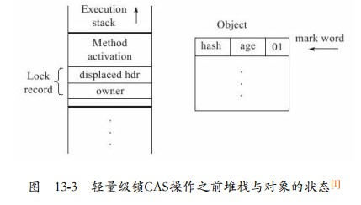
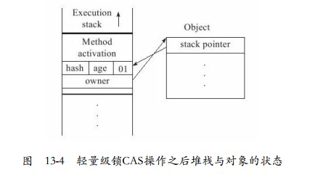
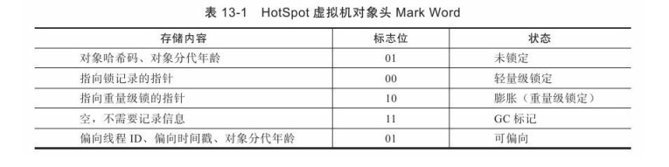
轻量级锁
本意是在没有锁竞争的情况下，减少重量级锁使用系统互斥产生的消耗。
Notes:
当代码进入同步块的时候，如果同步对象没有被锁定（锁标志位为01），虚拟机首先将在当前线程的栈帧中建立一个名为锁记录（Lock Record）的空间，用于存储当前锁对象的Mark Word拷贝并且名为（Displaced Mark Word）。
然后虚拟机会使用CAS将对象的Mark Word更新为指向Lock Record的指针，如果操作成功，那么这个线程就拥有了该对象的锁，并且将对象Mark Word的锁标志位转为00，即表示对象处于轻量级锁定状态。
如果更新失败了，虚拟机会检查对象的Mark Word 是否指向当前线程的栈帧，如果指向那么当前线程就已经拥有了这个对象的锁，就可以直接进入同步块继续执行，否则说明这个锁对象已经被其他线程抢占了，如果有两条以上的线程争用一个锁，那轻量级锁就不再有效，会膨胀为重量级锁，标志位变为10，Mark Word中存储的就是指向重量级锁的指针，后面等待锁的线程会进入阻塞状态。
解锁的过程也是通过CAS操作来进行的，如果对象的Mark Word仍然指向线程栈帧中的锁记录，那么就可以通过CAS将Mark Word与线程栈帧中的记录替换回来，替换成功那么整个同步过程就完成了，如果替换失败，说明有其他线程尝试过获取该锁，那就要在释放锁的同时唤起被挂起的线程。
轻量锁能提升性能的依据是 “对于绝大部分的锁，在整个同步周期内都是不存在竞争的”。如果没有竞争，轻量级锁使用CAS避免了使用互斥的开销，但是如果存在锁竞争，成了互斥开销以外，还额外发生了CAS，因此在有竞争的情况下，轻量级锁比重量级锁更慢。

Slide 25

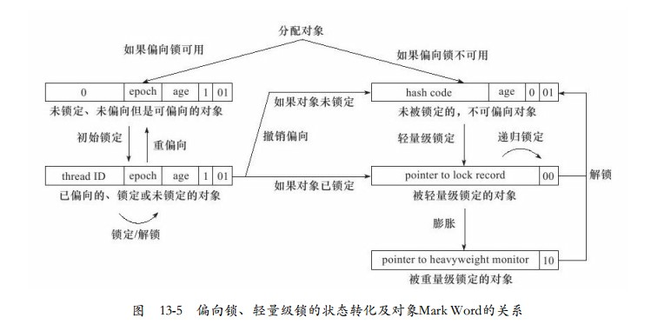
偏向锁

Slide 26

THANKS

